Slide 1

SECURITE DES SYSTEMES D’EXPOITATION
SYSTEME D’EXPLOITATION AVANCEE
Gestionnaire Web Sécurisé
pour l'Administration
des Profils AppArmor
Détection & Mitigation des Comportements Malveillants
Groupe 6 | Institut Saint Jean | Sécurité des Systèmes d’Information
NANA NDIEUPE Emilie · NSOE MARIE · SIMO YANNICK | Supervisé par M. NGUIMBUS Emmanuel
Année 2025 - 2026

Slide 2
SOMMAIRE
01
Introduction
Dossier d'Analyse
02
Contexte & Périmètre
03
Exigences Fonctionnelles
04
Exigences Non-Fonctionnelles
05
Description des Cas d'Utilisation
06
Diagramme UML – Use Case
07
Conclusion & Synthèse

Slide 3
01 · Introduction
Présentation du Projet
Sécurité Linux
Renforcer la gestion des profils AppArmor via une solution centralisée web sur Ubuntu.
Ce projet académique vise à concevoir, développer et déployer un gestionnaire web sécurisé dédié à l'administration et à l'audit des profils AppArmor sur des systèmes Linux Ubuntu.
Le système devra non seulement administrer les politiques de sécurité AppArmor, mais aussi détecter et répondre aux comportements malveillants en temps réel.
Attaque & Défense
Simuler des scénarios d'attaques réelles et démontrer l'efficacité des mécanismes de défense AppArmor.
Audit & Logs
Analyser les logs, comparer l'état avant/après protection et visualiser les incidents via un dashboard.
3

Slide 4
02 · Contexte & Périmètre
Contexte
Les systèmes Linux sont exposés à des attaques variées (accès non autorisé, exécution de commandes malveillantes). AppArmor est un module de sécurité Linux basé sur le Mandatory Access Control (MAC) qui définit et applique des politiques strictes pour chaque application. Ce projet centralise sa gestion dans une interface web sécurisée.
Inclus dans le périmètre
Hors périmètre
Contraintes
Application web sécurisée (HTTPS)
Support SELinux ou autres LSM
Technologies open source uniquement
Déploiement local / VMware
Application vulnérable (démo attaque)
Intégration avec AppArmor (Ubuntu)
Déploiement Windows / macOS
Environnement local ou virtualisé
Gestion centralisée des profils
Réseaux distribués à grande échelle
Respect des bonnes pratiques web
Visualisation & analyse des logs
IA avancée (option future)
Performance acceptable (< 5 s)
Détection & mitigation des menaces
Application vulnérable (démo attaque)
4

Slide 5
03 · Exigences Fonctionnelles
1
Authentification sécurisée
4
Visualisation temps réel des logs
Login administrateur/auditeur par identifiant + mot de passe hashé. Journalisation des tentatives.
Collecte et affichage en direct des logs AppArmor avec filtrage, recherche et historisation.
2
Gestion des profils AppArmor
Création, modification, suppression, activation/désactivation des profils. Modes complain & enforce.
3
Dashboard de surveillance
5
Mitigation & réponse aux incidents
Tableau de bord affichant l'état global des profils, alertes en cours et métriques de sécurité.
Blocage automatique, restriction de processus, isolation d'application et notification admin.
5

Slide 6
04 · Exigences Non-Fonctionnelles
Sécurité
Performance
Disponibilité
Authentification par hash bcrypt
Temps de réponse < 5 secondes
Accessible 24h/24 en local
Protection XSS, CSRF, injection SQL
Mise à jour logs quasi-temps réel
Résistance aux pannes mineures
Chiffrement HTTPS (TLS)
Gestion simultanée de plusieurs profils
Sauvegarde automatique des configs
Journalisation des actions sensibles
Interface fluide même sous charge
Restauration rapide du système
Évolutivité
Maintenabilité
Ergonomie
Architecture modulaire extensible
Code source commenté et versionné
Interface intuitive sans formation
Ajout futur de modules IA/SIEM
Tests unitaires & fonctionnels
Tableau de bord lisible & clair
API interne pour intégrations tierces
Séparation frontend / backend claire
Alertes visuelles immédiates
Documentation technique complète
Logs d'erreurs applicatifs détaillés
Compatible navigateurs modernes
6

Slide 7
05 · Description des Cas d'Utilisation (1/2)
Acteur : Administrateur
01 — S’authentifier
Acteur: administrateur
Objectif
Permettre à l'administrateur d'accéder à l'application.
Scénario principal
L'administrateur ouvre l'application Web.
Il saisit son identifiant et son mot de passe.
L'application vérifie les informations.
Si elles sont correctes, le tableau de bord est affiché.
Sinon un message d'erreur apparaît.
7

Slide 8
05 · Description des Cas d'Utilisation (1/2)
Acteur : Administrateur
01 — Créer profils
Acteur: administrateur
Objectif
Permettre à l'administrateur de créer un nouveau profil AppArmor afin de protéger une application installée sur le système.
Acteur
Administrateur.
Préconditions
L'administrateur est authentifié.
L'application à protéger est installée sur le serveur.
AppArmor est installé et actif.
Scénario principal
L'administrateur ouvre le menu Gestion des profils puis clique sur Créer un profil.
L'application affiche un formulaire contenant les champs suivants :Nom de l'application, chemin de l'exécutable, description, mode initial (enforce ou complain).
L'administrateur remplit les champs puis clique sur Créer.
L'application vérifie que tous les champs obligatoires sont renseignés, que le chemin fourni existe réellement, qu'un profil du même nom n'existe pas déjà.
Si les vérifications sont correctes, l'application exécute automatiquement la commande de création du profil.
Un message confirme que le profil a été créé avec succès.
7

Slide 9
05 · Description des Cas d'Utilisation (1/2)
Acteur : Administrateur
01 — Activer profils
Acteur: administrateur
Objectif
Permettre à l'administrateur d'activer un profil AppArmor existant afin que les règles de sécurité définies soient appliquées à l'application protégée.
Scénario principal
1. Accès à la gestion des profils
L'administrateur se connecte à l'application Web.
Il accède au menu Gestion des profils AppArmor.
L'application affiche la liste des profils disponibles.
L'administrateur sélectionne le profil qu'il souhaite activer.
L'application affiche les informations du profil.
L'administrateur clique sur le bouton ‘activer’.
L'application vérifie que le fichier du profil existe, que la syntaxe du profil est correcte.
Si le profil est valide, l'application charge le profil dans AppArmor.
7

Slide 10
05 · Description des Cas d'Utilisation (1/2)
Acteur : Administrateur
01 — Désactiver profils
Acteur: administrateur
Objectif
Suspendre temporairement un profil.
Acteur
Administrateur.
Scénario principal
L'administrateur sélectionne un profil actif.
Il clique sur Désactiver.
Une confirmation est demandée.
Après validation, l'application désactive le profil.
Le statut du profil devient Désactivé.
Postcondition
Le profil n'est plus appliqué.
7

Slide 11
05 · Description des Cas d'Utilisation (2/2)
Acteur : Admin
02 — Activer mode Enforce
Acteur : L'administrateur
Objectif
Faire respecter strictement les règles du profil.
Acteur
Administrateur.
Scénario principal
L'administrateur ouvre les détails d'un profil.
Il clique sur Activer le mode Enforce.
L'application vérifie que le profil est valide.
Elle exécute la commande correspondante.
Le mode du profil passe à Enforce.
L'interface affiche un message de confirmation.
Postcondition
Toutes les actions non autorisées seront bloquées.
03 — Activer mode Complain
Acteur : L'administrateur
Objectif
Observer les violations sans les bloquer.
Acteur
Administrateur.
Scénario principal
L'administrateur sélectionne un profil.
Il clique sur Activer le mode Complain.
L'application modifie le mode du profil.
L’application affiche un message de confirmation.
Toutes les violations sont désormais enregistrées dans les journaux sans être bloquées.
8

Slide 12
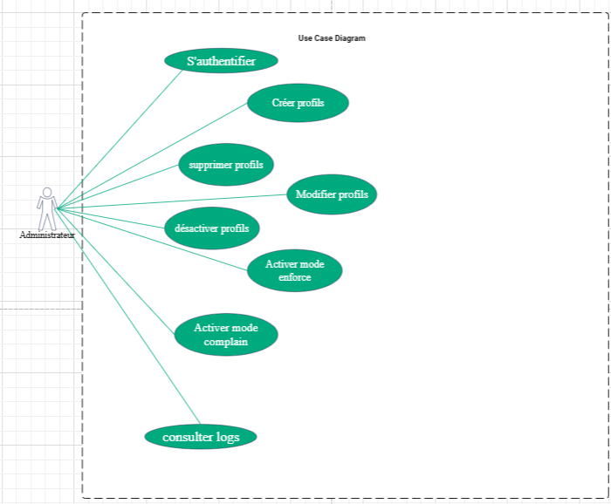
07 · Diagramme UML – Use Case Spécifique

Slide 13
08· Conclusion & Synthèse
Synthèse des livrables attendus
Cahier des charges
Dossier de conception
Dossier de réalisation
Dossier d'analyse
Dossier de déploiement
Rapport complet
Avantages du projet
Risques identifiés
Centralisation de la gestion AppArmor
Accès root requis pour AppArmor
Interface web accessible & intuitive
Dépendance à l'environnement Ubuntu
Réponse proactive aux incidents
Complexité d'intégration scripts/web
Comparaison avant/après attaque
Sécurisation de l'interface web elle-même
Stack 100% open source, coût nul
Équipe réduite
Architecture extensible (IA, SIEM)

Slide 14
Merci pour
votre attention

